Slide 1


TRƯỜNG ĐẠI HỌC ĐÀ LẠT KHOA CÔNG NGHỆ THÔNG TIN
BÁO CÁO ĐỒ ÁN CƠ SỞ
ĐỀ TÀI
THIẾT KẾ GIAO DIỆN CHO ỨNG DỤNG TRUY XUẤT NGUỒN GỐC SẦU RIÊNG
Giảng viên hướng dẫn: Thầy La Quốc Thắng
Sinh viên thực hiện: Nguyễn Nhật Trường – 2111903
Lê Tấn Đan Huy – 2111839
Nguyễn Thùy Linh – 2110060
Võ Xuân Quang – 2115258
1

Slide 2
NỘI DUNG BÁO CÁO
02
03
04
05
06
01
GIỚI THIỆU VỀ ĐỀ TÀI
NỘI DUNG ĐỀ TÀI
TIẾN ĐỘ THỰC HIỆN
ĐÓNG GÓP CỦA CÁC THÀNH VIÊN
KẾT LUẬN VÀ ĐỊNH HƯỚNG PHÁT TRIỂN
DEMO KẾT QUẢ ĐÃ HOÀN THÀNH
2

Slide 3

01. Giới thiệu về đề tài
Lý do chọn đề tài
Hàng giả, hàng nhái, hàng kém chất lượng đang là một vấn đề nhức nhối trong xã hội
Khi mua bất cứ sản phẩm nào cũng cần hiểu rõ chi tiết sản phẩm
Công nghệ kỹ thuật giúp người dùng tránh sản phẩm giả, không rõ nguồn gốc
3

Slide 4
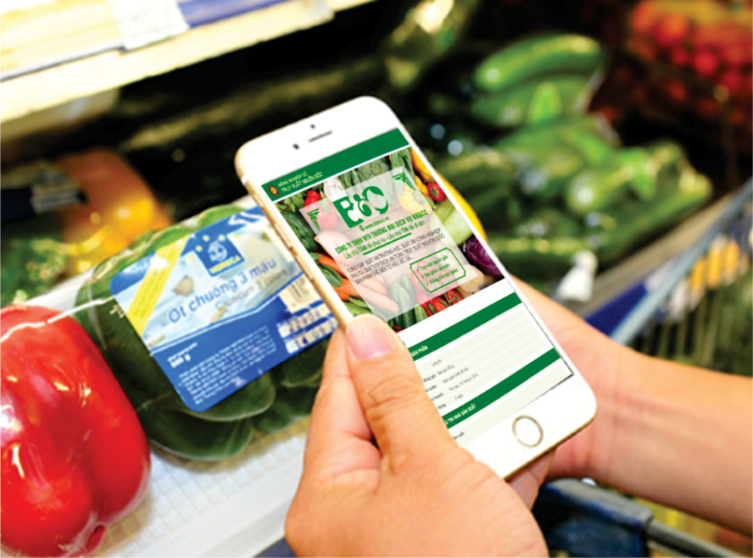
01. Giới thiệu về đề tài
Truy xuất nguồn gốc thực phẩm là quá trình tìm hiểu và theo dõi các thông tin liên quan đến quá trình sản xuất, chế biến, vận chuyển, lưu trữ và phân phối của một sản phẩm
Truy xuất nguồn gốc thực phẩm đang được phát triển và áp dụng rộng rãi trong ngành công nghiệp thực phẩm để đảm bảo tính an toàn và chất lượng sản phẩm đến tay người tiêu dùng
4

Slide 5
02. Nội dung đề tài
Mục tiêu đề tài
Cung cấp giải pháp cho phép người tiêu dùng trực tiếp thu thập đầy đủ thông tin về sản phẩm (sầu riêng)
Tăng độ nhận diện các loại sầu riêng, thương hiệu với khách hàng
Thiết kế được giao diện ứng dụng truy xuất nguồn gốc sầu riêng
Tăng kỹ năng làm việc nhóm
Ứng dụng các công nghệ và kiến thức đã học vào sản phẩm
5

Slide 6

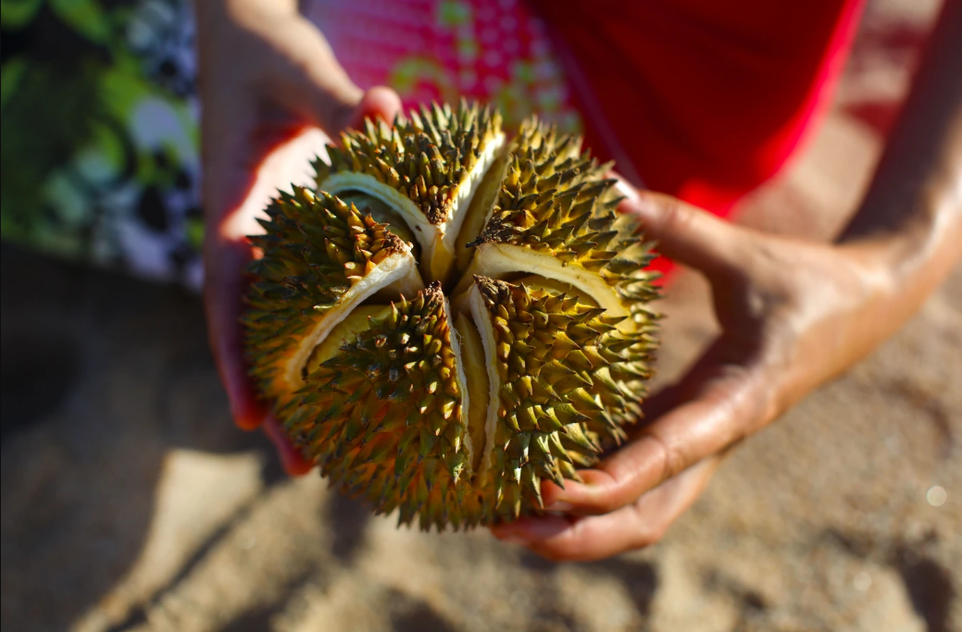
02. Nội dung đề tài
Thu thập thông tin
Tìm hiểu các thông tin về ứng dụng truy xuất nguồn gốc sản phẩm
Tham khảo một số trang web về truy xuất nguồn gốc
Tìm hiểu, thu thập thông tin một số loại sầu riêng có trên thị trường
6

Slide 7


02. Nội dung đề tài
Công cụ sử dụng
Phần mềm bao gồm nhiều công cụ thiết kế mạnh mẽ trên nền tảng website
Một thư viện JavaScript chuyên giúp các nhà phát triển xây dựng giao diện người dùng hay UI
7

Slide 8
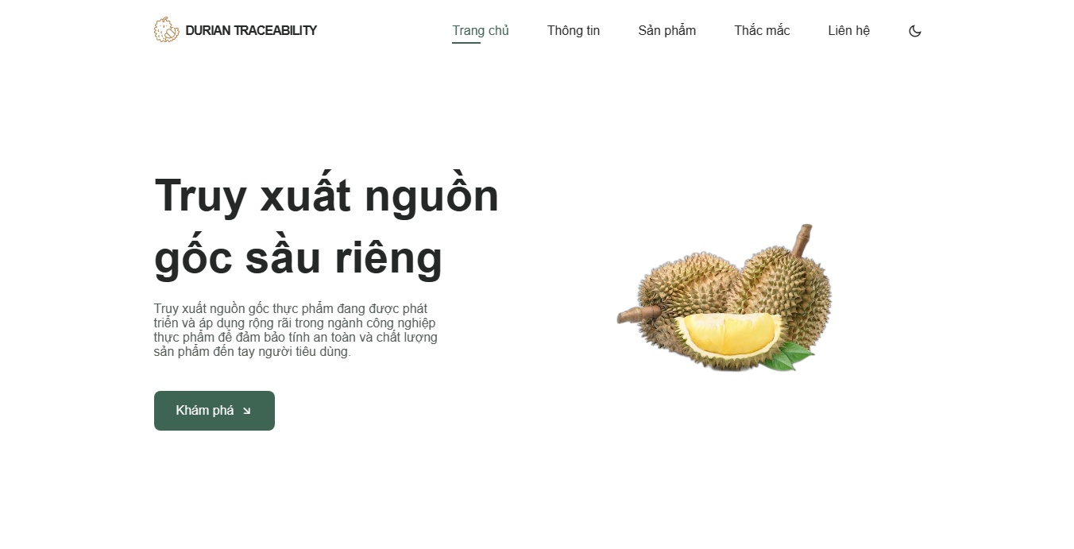
02. Nội dung đề tài
Các tính năng và giao diện
Trang chủ giới thiệu
Một số sản phẩm được bán
Câu hỏi thường gặp
Đăng nhập / đăng ký tài khoản
8

Slide 9
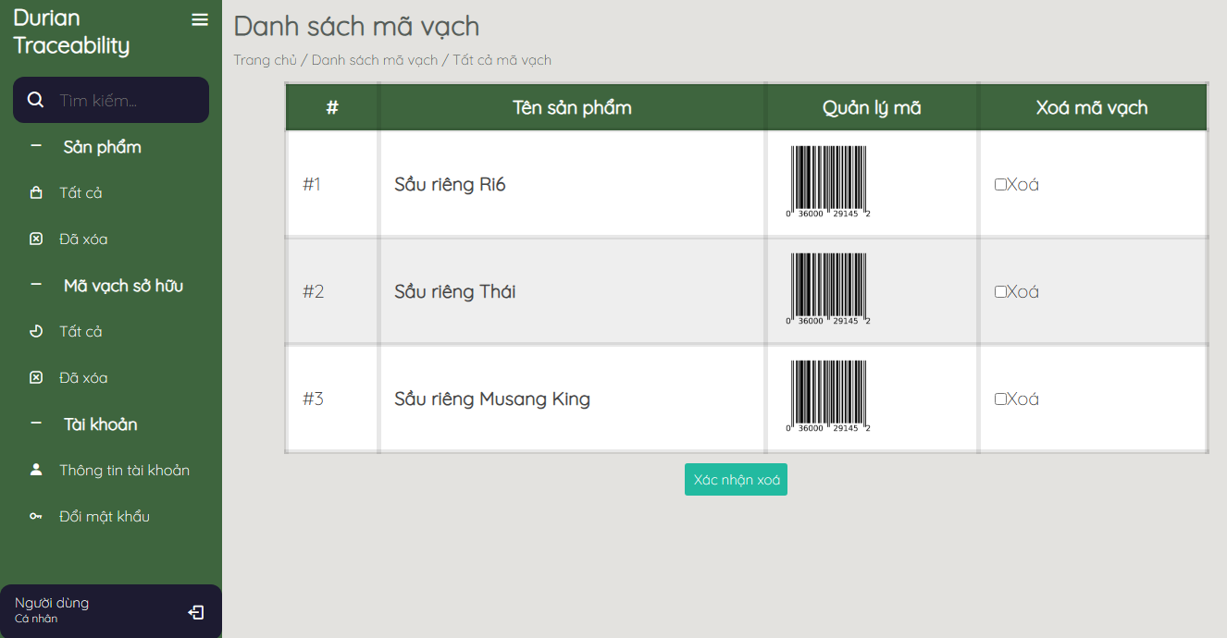
02. Nội dung đề tài
Các tính năng và giao diện
Giao diện người dùng
Danh sách sản phẩm
Danh sách mã vạch
Thông tin tài khoản
9

Slide 10
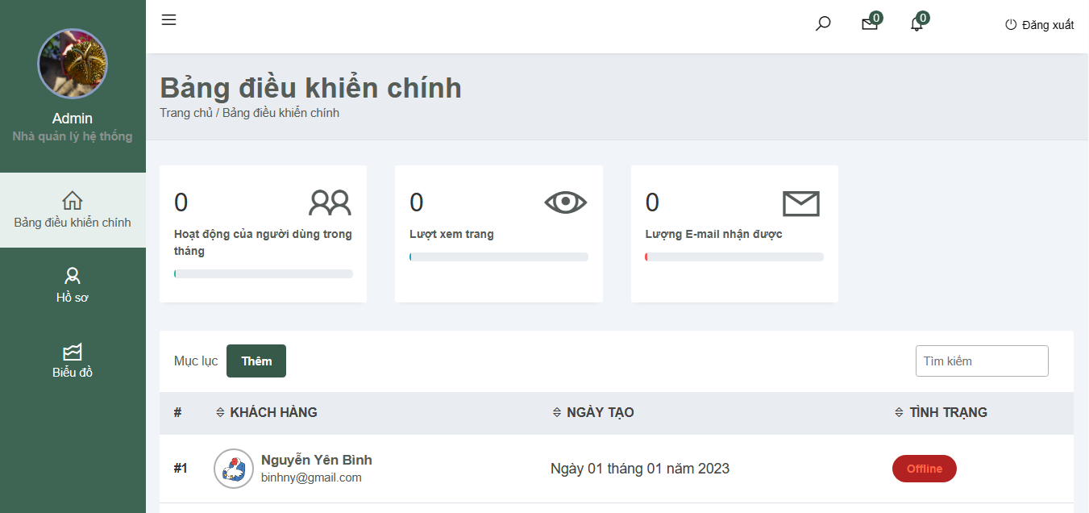
02. Nội dung đề tài
Các tính năng và giao diện
Giao diện quản lý hệ thống
Giao diện nhà kiểm định
Giao diện nhà sản xuất
Biểu đồ thống kê
10

Slide 11
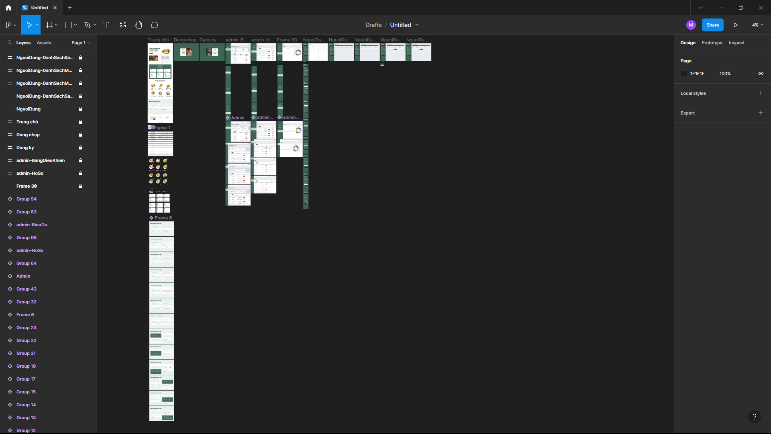
02. Nội dung đề tài
Sơ đồ Figma
11

Slide 12
03. Tiến độ thực hiện
Đã tìm hiểu các thông tin, ví dụ về truy suất nguồn gốc
Thu thập thông tin các loại sầu riêng và mã vạch để đưa vào trang web
Áp dụng Figma để thiết kế và xây dựng giao diện
Đã thiết kế và hoàn thành các giao diện cần thiết
12

Slide 13
04. Đóng góp của các thành viên
STT | TÊN CÔNG VIỆC |  | THÀNH VIÊN THỰC HIỆN | PHẦN TRĂM HOÀN THÀNH
1 | Giao diện web | Trang chủ | Nguyễn Thùy Linh | 90%
2
 |  | Đăng nhập, Đăng kí, Admin | Nguyễn Nhật Trường | 90%
3
 |  | Người dùng | Võ Xuân Quang | 90%
4
 |  | Nhà sản xuất, Nhà kiểm định | Lê Tấn Đan Huy | 90%
5 | Figma |  | Nguyễn Thùy Linh, Nguyễn Nhật Trường, Võ Xuân Quang, Lê Tấn Đan Huy | 90%
6 | Bảo vệ đồ án |  | Nguyễn Thùy Linh, Nguyễn Nhật Trường, Võ Xuân Quang, Lê Tấn Đan Huy | 90%
13

Slide 14
05. Kết luận và định hướng phát triển
Kết luận
Tìm hiểu được tình trạng sầu riêng ở tỉnh Lâm Đồng, thực trạng, tiềm năng kinh tế của cây sầu riêng mang lại, lý do tại sao cần truy suất nguồn gốc sầu riêng, lợi ích của việc truy xuất nguồn gốc sầu riêng
Nắm được nguyên lý làm việc của Figma, HTML, CSS, JavaScript… Đã xây dựng nên giao diện cho ứng dụng truy xuất ngồn gốc sầu riêng bắt mắt, đầy đủ chức năng, dễ dàng sử dụng
14

Slide 15
05. Kết luận và định hướng phát triển
Thuận lợi và khó khăn
Thuận lợi:
• Tìm kiếm thông tin về truy xuất nguồn gốc khá dễ dàng, thông tin về sầu riêng cũng được phổ biến rộng rãi trên các trang mạng nên dễ dàng tra cứu
• Đã từng học qua HTML, CSS, JavaScript nên tiếp cận cách làm trang web dễ dàng hơn
15

Slide 16
05. Kết luận và định hướng phát triển
Thuận lợi và khó khăn
Khó khăn:
• Ban đầu gặp khó khăn khi lên ý tưởng thiết kế giao diện vì mỗi người có 1 ý kiến khác nhau nhưng cũng đã thống nhất và hoàn thành, một số đoạn code gặp lỗi sửa khó khăn
• Do thời gian có hạn và phải tìm hiểu một số kiến thức mới nên chưa hoàn chỉnh trang web
16

Slide 17
05. Kết luận và định hướng phát triển
Định hướng phát triển
Tiến đến một trang truy xuất với đầy đủ thông tin của các loại sầu riêng không chỉ riêng Lâm Đồng mà còn mở rộng ra cả nước
Bổ sung một số chức năng:
• Thống kê số lần, số người, lượt theo dõi của từng loại sản phẩm
• Quản lý kho (kiểm tra lượng sản phẩm trong kho dữ liệu) có mã quét QR tự động
17

Slide 18
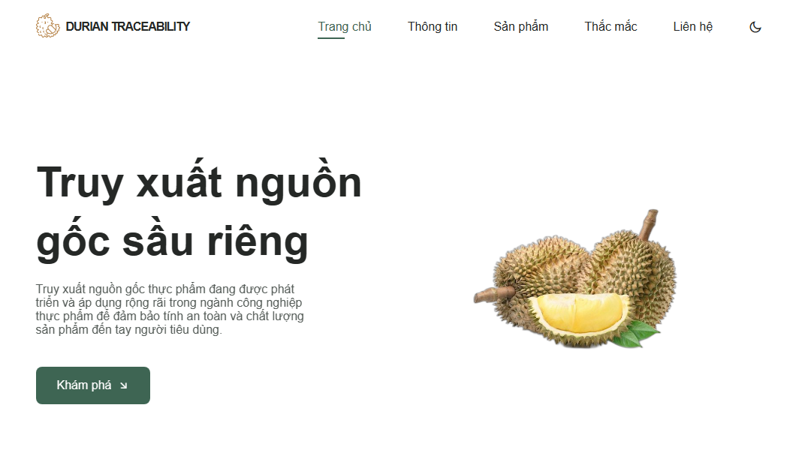
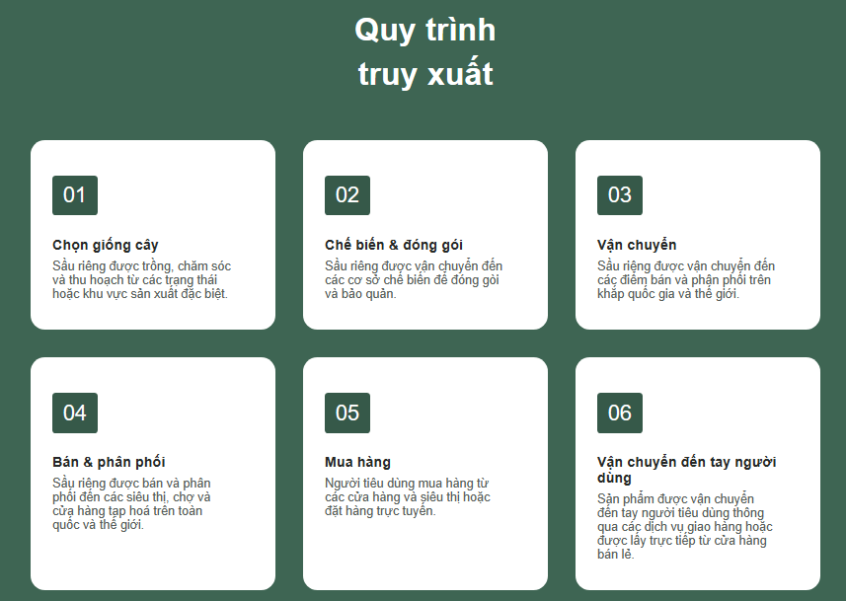
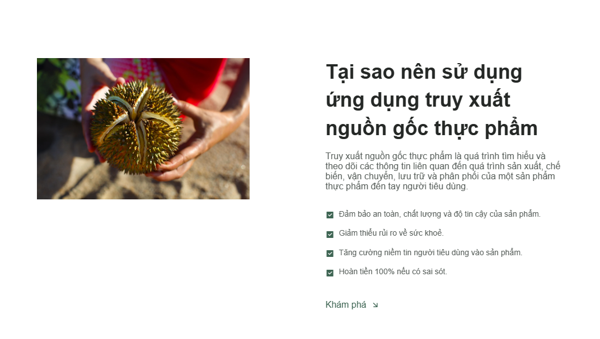
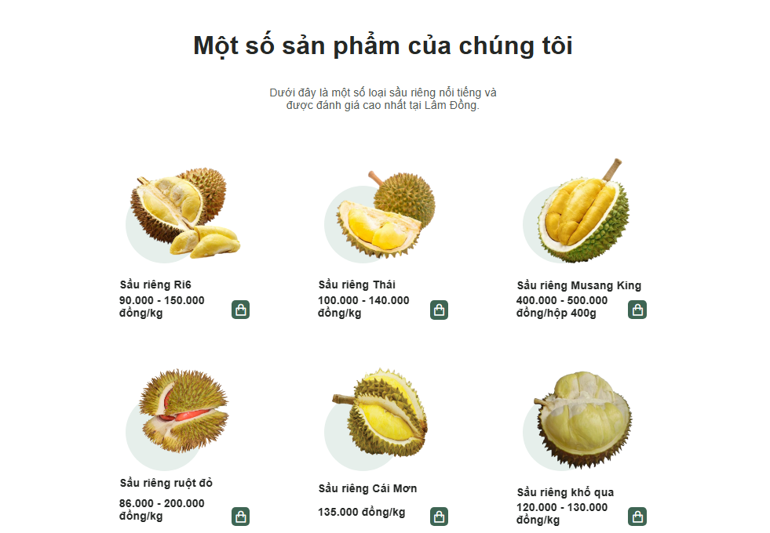
06. Demo kết quả đã hoàn thành
18

Slide 19


